Slide 1
TOÁN 4
Tập 1
Tuần 10
Bài 30: Luyện tập chung - Tiết 1

Slide 3
Lớp 4A có 25 học sinh, lớp 4B có 35 học sinh, lớp 4C có 30 học sinh. Hỏi trung bình mỗi lớp có bao nhiêu học sinh?
Bài giải
Tổng số học sinh của ba lớp là:
25 $+$ 35 $+$ 30 $=$ 90 (học sinh)
Trung bình mỗi lớp có số học sinh là:
90 $:$ 3 $=$ 30 (học sinh)
Đáp số: 30 học sinh.

Slide 5
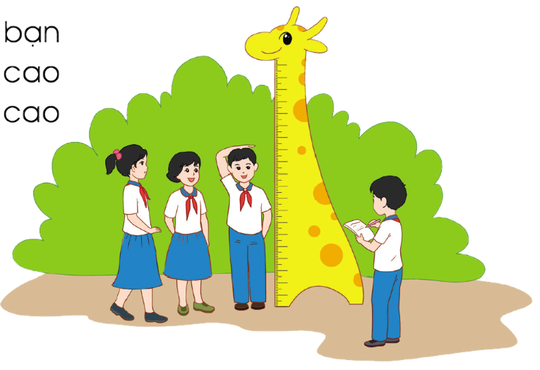
01
Tính chiều cao trung bình của 4 bạn Bảo, Thư, Long và Hoài. Biết Bảo cao 131 cm, Thư cao 130 cm, Long cao 135 cm và Hoài cao 140 cm.
Bài giải
Tổng chiều cao của bốn bạn là:
131 $+$130 $+$ 135 $+$140 $=$ 536 (cm)
Chiều cao trung bình của mỗi bạn là:
536 $:$4 $=$ 134 (cm)
Đáp số: 134 cm.

Slide 6
02
Khối Hai trồng được 183 cây, khối Ba trồng được 209 cây, khối Bốn trồng được 216 cây, khối Năm trồng được 240 cây. Hỏi trung bình mỗi khối trồng được bao nhiêu cây?

Slide 7
02
Khối Hai trồng được 183 cây, khối Ba trồng được 209 cây, khối Bốn trồng được 216 cây, khối Năm trồng được 240 cây. Hỏi trung bình mỗi khối trồng được bao nhiêu cây?
Bài giải
Tổng số cây cả bốn khối trồng được là:
183 $+$ 209 $+$ 216 $+$ 240 $=$ 848 (cây)
Trung bình mỗi khối trồng được số cây là:
848 $:$ 4 $=$ 212 (cây)
Đáp số: 212 cây.

Slide 8
03
Số?
Tổng của hai số | Hiệu của hai số | Số bé | Số lớn
135 | 47 | ? | ?
518 | 236 | ? | ?
44
91
141
377

Slide 9
Qua bài học hôm nay, em biết thêm được điều gì?

Slide 10
Để có thể làm tốt các bài tập trên, em nhắn bạn điều gì?

Slide 12
Ôn tập kiến thức đã học
Hoàn thành bài tập trong VBT

Slide 14
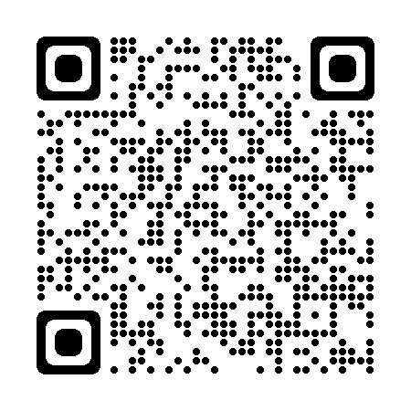
Để kết nối cộng đồng giáo viên và nhận thêm nhiều tài liệu giảng dạy,
mời quý thầy cô tham gia Group Facebook
theo đường link:
Hoc10 – Đồng hành cùng giáo viên tiểu học
Hoặc truy cập qua QR code

